Slide 1

TEMAT 13:
Materiały niebezpieczne
SZKOLENIE PODSTAWOWE
STRAŻAKÓW RATOWNIKÓW OSP
autor: Mariusz Przybułowski

Slide 2

MATERIAŁ NAUCZANIA
Materiał niebezpieczny,
Zagrożenia chemiczne,
Źródła zagrożeń chemicznych, radiacyjnych, biologicznych,
Rozprzestrzenianie się uwalnianych podczas katastrof i awarii materiałów niebezpiecznych,
Oddziaływanie materiałów niebezpiecznych na człowieka, środowisko.

Slide 3




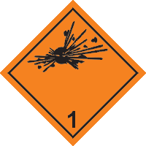
Wstęp
W Polsce potencjał krajowego systemu ratowniczego, głównie Państwowej Straży Pożarnej, stopniowo rośnie, co pozwala na coraz bardziej sprawne prowadzenie akcji ratowniczych w razie powstałych awarii w czasie transportu materiałów niebezpiecznych. W wyniku wypadków, awarii i katastrof może dojść do niekontrolowanego wycieku cieczy niebezpiecznych, przedostania się do atmosfery niebezpiecznych gazów, par i aerozoli, co częstokroć staje się źródłem zagrożenia pożarowego i wybuchowego. Ciecze i gazy mogą też mieć właściwości toksyczne jak i żrące.
Zdjęcie 1

Slide 4
Definicja
Materiały niebezpieczne to artykuły lub substancje, których właściwości mogą spowodować zagrożenie dla zdrowia, bezpieczeństwa, mienia lub środowiska i które są wymienione na liście materiałów niebezpiecznych lub są klasyfikowane zgodnie z przepisami RID, ADR, IATA-DGR, IMDG-Code .
Podstawą systemu bezpieczeństwa chemicznego w krajach Unii Europejskiej są dwie dyrektywy:
1. 67/548/EC, która wprowadza system klasyfikacji niebezpiecznych substancji chemicznych dostarczonych na rynek
2. 94/55/EC, wprowadza jednolity system bezpieczeństwa opierający się na zaleceniach Komitetu Ekspertów ONZ.
Zdjęcie 1

Slide 5
Klasyfikacja materiałów niebezpiecznych
Rozróżnia się 9 grup (klas) materiałów niebezpiecznych.
Klasa 1 – Materiały Wybuchowe (w tym 6 Podklas)
Przykłady: amunicja myśliwska lub do broni osobistej, bezpieczniki, fajerwerki (niektóre)
Klasa 2 – Gazy w tym 3 Podklasy:
Gaz Palny np. propan, butan, acetylen
Zdjęcie 1

Slide 6

Klasyfikacja materiałów niebezpiecznych
Klasyfikacja
Klasa 2 – Gazy w tym 3 Podklasy:
Gaz niepalny, nietrujący np. neon, dwutlenek węgla, hel, płynny azot
Klasa 2 – Gazy w tym 3 Podklasy:
Gazy Toksyczne
Klasa 3 – Ciecze Palne
np. farby, alkohole, kleje, aceton, paliwo
Zdjęcie 1

Slide 7



Klasyfikacja materiałów niebezpiecznych
Klasyfikacja
Klasa 4 – Ciała Stałe Palne w tym 3 Podklasy
Ciała Łatwopalne np. zapałki, siarka
Podatne na samozapalenie się np. biały lub żółty fosfor, magnez
Palne w kontakcie z wodą np. sód, karbit
Zdjęcie 1

Slide 8

Klasyfikacja materiałów niebezpiecznych
Klasyfikacja
Klasa 5 – Substancje Utleniające w tym 2 Podklasy:
Utleniacze np. wybielacze, wapno, nawozy
Nadtlenki organiczne
Zdjęcie 1

Slide 9
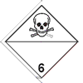

Klasyfikacja materiałów niebezpiecznych
Klasyfikacja
Klasa 6 – Substancje Trujące i Zakaźne w tym 2 Podklasy:
Substancje Trujące np. cyjanek, arszenik, strychnina
Substancje Zakaźne np. wirusy, bakterie, szczepionki lub produkty biologiczne znane jako powodujące choroby ludzi lub zwierząt (HIV, grzybice, wścieklizny); zalicza się tu też odpady medyczne
Zdjęcie 1

Slide 10



Klasyfikacja materiałów niebezpiecznych
Klasyfikacja
Klasa 7 – Materiały Radioaktywne
Materiały Radioaktywne
Kategoria I - białe
Materiały Radioaktywne
Kategoria II - żółte
Materiały Radioaktywne
Kategoria III - żółte
Zdjęcie 1

Slide 11


Klasyfikacja materiałów niebezpiecznych
Klasyfikacja
Materiały żrące np. kwas siarkowy, kwas do akumulatorów
Materiały niebezpieczne różne:
Materiały niebezpieczne różne np. azbest, środki zapachowe, środki do znieczuleń, dwutlenek węgla w postaci stałej tzw suchy lód
Materiały magnetyczne
Zdjęcie 1

Slide 12
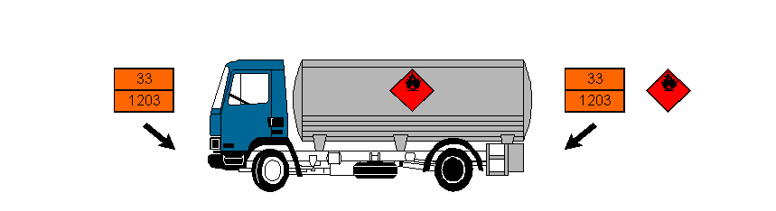
Klasyfikacja materiałów niebezpiecznych
Oznaczenia w transporcie materiałów niebezpiecznych
Pomarańczowe tablice z czarnym obwodem umieszczane z tyłu i z przodu pojazdu od strony kierowcy na wysokości nie mniejszej niż 0,5 m i nie większej niż 2 m
Zdjęcie 1

Slide 13
Klasyfikacja materiałów niebezpiecznych
PRZYKŁAD TABLICY
Liczba w Liczniku to numer rozpoznawczy niebezpieczeństwa
Cyfra w Mianowniku oznacza numer pod którym dana substancja (np.. Benzyna) jest sklasyfikowana w katalogu materiałów niebezpiecznych ONZ.
33
1203
Zdjęcie 1

Slide 14
Klasyfikacja materiałów niebezpiecznych
33
1203
Objaśnienia cyfr w liczniku
0 - brak dodatkowego zagrożenia
2- emisja gazu spowodowana ciśnieniem lub reakcją chemiczną
3- zapalność mat. ciekłych i gazów lub mat. ciekły samonagrzewający się
4- zapalność mat. stałych lub mat. stały samonagrzewający się
5- działanie utleniające ( wzmagające palenie )
6- działanie trujące lub zakaźne
7- działanie promieniotwórcze
8- działanie żrące
9- zagrożenie samorzutną i gwałtowną reakcją
Zdjęcie 1

Slide 15
Klasyfikacja materiałów niebezpiecznych
X323
1205
Kombinacja cyfr 32, 42, 62, 82
w numerze rozpoznawczym zagrożenia oznacza, że materiał reaguje z wodą
wydzielając gazy palne
Powtórzenie cyfry wskazuje nasilenie zagrożenia np. 33, 44, 55, 66, 88
X – poprzedzający numer rozpoznawczy oznacza materiał reagujący niebezpiecznie z wodą ( gaszenie za zgodą specjalistów )
Zdjęcie 1
X323 materiał ciekły zapalny, reagujący niebezpiecznie z wodą, wydzielający gazy palne
223 gaz skroplony, schłodzony, palny
606 materiał zakaźny

Slide 16
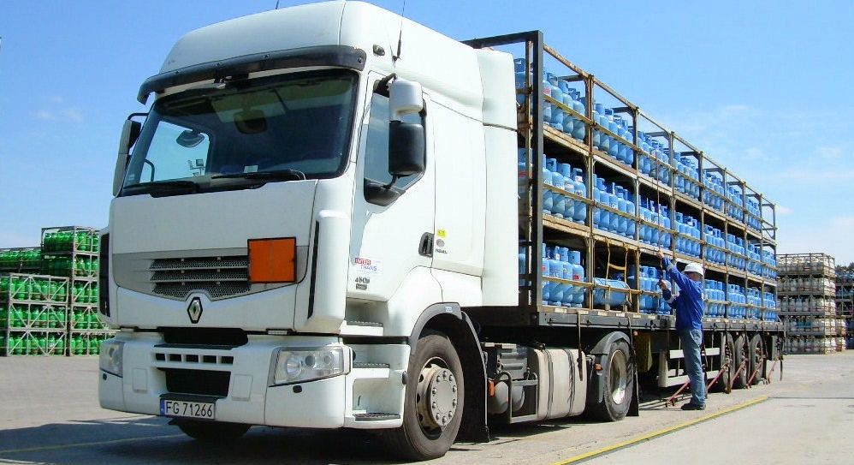
Klasyfikacja materiałów niebezpiecznych
Tablice mogą występować bez numerów
i oznaczają substancje niebezpieczne, które :
Na pojeździe występuje mieszany asortyment (wiele substancji).
Oznacza przewóz substancji ogólnego zagrożenia ruchu.
Są to tak zwane sztuki przesyłki – czyli substancje przewożone w opakowaniach
120
300
300
400
www.firma-graja.pl

Slide 17
Zagrożenia chemiczne
Substancja chemiczna - pierwiastek chemiczny lub jego związki w stanie, w jakim występują w przyrodzie lub zostają uzyskane za pomocą procesu produkcyjnego, z wszelkimi dodatkami wymaganymi do zachowania ich trwałości oraz wszelkimi zanieczyszczeniami powstałymi w wyniku zastosowanego procesu, wyłączając rozpuszczalniki, które można oddzielić bez wpływu na stabilność i skład substancji.
Mieszanina chemiczna (poprzednie regulacje prawne – preparat chemiczny) oznacza mieszaninę lub roztwór składający się z dwóch lub większej liczby substancji chemicznych.
Zdjęcie 1

Slide 18
Zagrożenia chemiczne
ŹRÓDŁA ZAGROŻEŃ:
Transport (samochodowy, kolejowy, morski, lotniczy)
Przemysł (farmacja, fabryki, akumulatory itp.)
Rolnictwo (nawozy, pestycydy)
Zdjęcie 1

Slide 19
Zagrożenia chemiczne
Każdy materiał niebezpieczny posiada
KARTĘ CHARAKTERYSTYKI, która mówi nam o :
Identyfikacji danej substancji
Najwyższym dopuszczalnym stężeniu (NDS)
Dolnej i Górnej granicy wybuchowości (DGW i GGW)
Właściwościach fizykochemicznych
Właściwościach niebezpiecznych (np. reakcji z innymi substancjami)
Zagrożeniach ( pożarowym, wybuchowym, toksykologicznym)
Postępowaniu w trakcie uwolnienia
Postępowaniu z poszkodowanym (udzielenie pierwszej pomocy)
Kontrola narażenia/środki ochrony indywidualnej
Zdjęcie 1

Slide 20
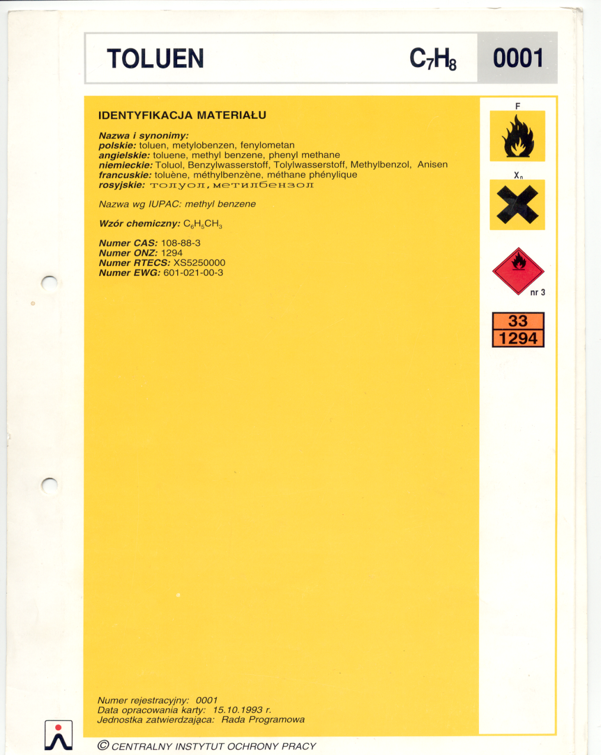
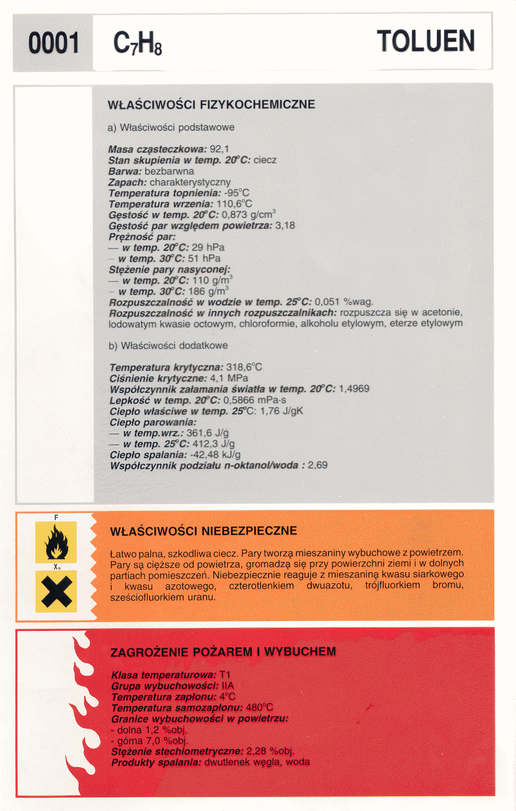
Zagrożenia chemiczne
Zdjęcie 1

Slide 21
Źródła zagrożeń chemicznych, radiacyjnych, biologicznych
Zagrożenia chemiczne
Jednym z bardzo ważnych i aktualnych zagadnień w Polsce jest zapewnienie bezpieczeństwa obiektów i instalacji, w których są produkowane, przetwarzane bądź magazynowane niebezpieczne substancje chemiczne. Uwolnienie takich substancji do otoczenia, pożar lub wybuch, w razie awarii w takim obiekcie, powodują zazwyczaj bardzo ciężkie, często katastroficzne skutki.
Zasady, procedury oraz obowiązki zarządów obiektów niebezpiecznych oraz odpowiednich władz i służb publicznych mające na celu zapobieganie takim awariom, przygotowanie się na ich wypadek oraz właściwe reagowanie w celu ograniczenia lub likwidacji ich skutków zostały ujęte w międzynarodowych aktach prawnych oraz w przepisach licznych krajów.
Zdjęcie 1

Slide 22
Źródła zagrożeń chemicznych, radiacyjnych, biologicznych
Zagrożenia radiacyjne
Na terytorium Polski nie ma źródeł promieniowania jonizującego dużej mocy, np. elektrowni jądrowej. Jednakże występuje wiele urządzeń wykorzystujących izotopy promieniotwórcze (np. w medycynie). Zagrożenia radiacyjne mogą także wystąpić podczas transportu materiałów promieniotwórczych. Zagrożenia radiacyjne o wysokiej skali mogą również wystąpić na terenie naszego kraju w wyniku awarii elektrowni jądrowych zlokalizowanych na terenie państw ościennych. Całkowicie nie można także wykluczyć zagrożeń związanych z militarnym lub pozamilitarnym (np. atak terrorystyczny) użyciem broni atomowej.
Zdjęcie 1

Slide 23
Źródła zagrożeń chemicznych, radiacyjnych, biologicznych
Zagrożenia biologiczne
Zagrożenia biologiczne to zjawisko bardzo powszechne w
środowisku rolniczym. Podczas wykonywania wielu różnych prac produkcyjnych rolnik jest narażony na działanie biologicznych czynników szkodliwych.
Biologiczne czynniki szkodliwe to mikro- i makroorganizmy oraz substancje przez nie wytwarzane, które wywierają szkodliwy wpływ na organizm człowieka i mogą wywoływać choroby zawodowe, zwłaszcza układu oddechowego i skóry.
Źródłem zagrożeń może być również atak terrorystyczny z użyciem broni biologicznej np. wirusa, bakterii.
Zdjęcie 1

Slide 24
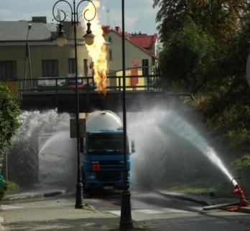
Rozprzestrzenianie się uwalnianych podczas katastrof i awarii materiałów niebezpiecznych,
W transporcie zdarzają się awarie, a ich skutkiem są emisje do naturalnego środowiska substancji i preparatów stałych, ciekłych i gazowych – często toksycznych i kancerogennych. Zjawiskiem towarzyszącym awariom są pożary (rozlewisk, chmury oparów) czy wybuchy. Zasięg strefy niebezpiecznej zależy od rodzaju, właściwości fizykochemicznych i ilości uwolnionej substancji.
Zdjęcie 1
mail-grubu.com

Slide 25
Rozprzestrzenianie się uwalnianych podczas katastrof i awarii materiałów niebezpiecznych,
Drogi rozprzestrzeniania się substancji niebezpiecznych są trzy:
1) gleba, gdzie nie ma bezpośredniego zagrożenia dla ludzi, ale zagrożenie ekologiczne jest poważne,
2) woda, gdzie nie ma bezpośredniego zagrożenia dla ludzi, ale jest dla ekosystemów wodnych,
3) powietrze, gdzie może wystąpić bezpośrednie zagrożenie dla zdrowia i życia ludzi. Niekorzystnym zjawiskiem awarii jest powstawanie odpadów.
Zdjęcie 1

Slide 26
Oddziaływanie materiałów niebezpiecznych na człowieka, środowisko
Podział materiałów niebezpiecznych
Ogólno trujące Powodują ostre lub chroniczne zatrucie prowadzące często od zejść śmiertelnych
Szkodliwe Wszelkiego typu związki o niekorzystnym oddziaływaniu na organizm, po długotrwałej ekspozycji powodujące chorobę lub śmierć
Żrące Po zetknięciu z żywą tkanką powodując jej zniszczenie
Drażniące Powodują stany zapalne skóry, błon śluzowych i oczu
Neurotoksyczne Powodują uszkodzenia centralnego układu nerwowego i nerwów obwodowych
Rakotwórcze Powodują zmiany nowotworowe w organizmie
Narkotyczne Powodują stany oszołomienia, utraty przytomności, w ekstremalnych przypadkach powodują śmierć.
Alergiczne Wywołują w organizmie odczyn typu uczuleniowego
Mutogenne Powodują uszkodzenie aparatu dziedzicznego, oraz zmiany cech dziedzicznych potomstwa
Upośledzające Powodują zmiany w rozwoju wewnątrzmacicznym płodu

Slide 27
Oddziaływanie materiałów niebezpiecznych na człowieka, środowisko
Przenikanie substancji trujących do organizmu może nastąpić przez:
drogi oddechowe – głównie gazy, opary cieczy lub ciał stałych. Tą drogą następuje zatrucie w ilości 90 - 95%.
powierzchnie skóry – głównie ciała stałe i ciecze a także niektóre gazy
i pary łączące się z wilgocią skóry człowieka, wywołujące działanie drażniące i inne. Takie przypadki mają miejsce przede wszystkim przy bezpośrednim zetknięciu się z daną substancją, zwykle przez polanie powierzchni ciała.
przewód pokarmowy – ciała stałe, ciecze, nielicznych przypadkach gazy i opary – możliwe przy niedostatecznej higienie osobistej, przypadkowe albo wynikające z działań samobójczych

Slide 28
BIBLIOGRAFIA
J.Ranecki „Ratownictwo chemiczno - ekologiczne” - SA PAP Poznań, 1998 r.
3. M.Świerżewski „Uwaga wybuch” - IW CRZZ Warszawa, 1976 r.
Ustawa z dnia 31 marca 2004 r. o przewozie koleją towarów niebezpiecznych (Dz.U. Nr 97, poz. 962 i Dz.U. Nr 141, poz. 1184 z 2005 r),
Ustawa z dnia 28 października 2002 r. o przewozie drogowym towarów niebezpiecznych (Dz. U. Nr 199, poz. 1671 oraz Dz.U. Nr 96, poz. 959, Dz.U. Nr 97, poz. 962 Dz.U. Nr 173 poz. 1808 z 2004 r oraz Dz.U. Nr 90, poz. 757, Dz.U. Nr 141, poz. 1184 z 2005 r.),
Umowa europejska dotycząca międzynarodowego transportu drogowego towarów niebezpiecznych (ADR) (Dz. U. z 2002r r Nr 194 poz.1629)
Regulamin międzynarodowego przewozu kolejami towarów niebezpiecznych (RID) (Dz.U. z 1985 r. Nr 34, poz. 158 i 159, z 1997 r. Nr 37, poz. 225 i 226 oraz z 1998 r. Nr 33, poz. 177);
S. M. Zielinska :ADR 205-2007 Transport samochodowy towarów niebezpiecznych, ODDK Gdańsk 2005r.
K. Grzegorczyk, B. Hancyk, R. Buchcar: Towary niebezpieczne w Transporcie

